Slide 1




Reflexiona sobre lo que necesitas que la IA escriba
1
Redacta tu consulta para la IA
2
Revisa el texto
3
Piensa Escribe Verifica
Si no se ajusta a lo esperado, analiza qué puede fallar y escribe otra consulta

Slide 2
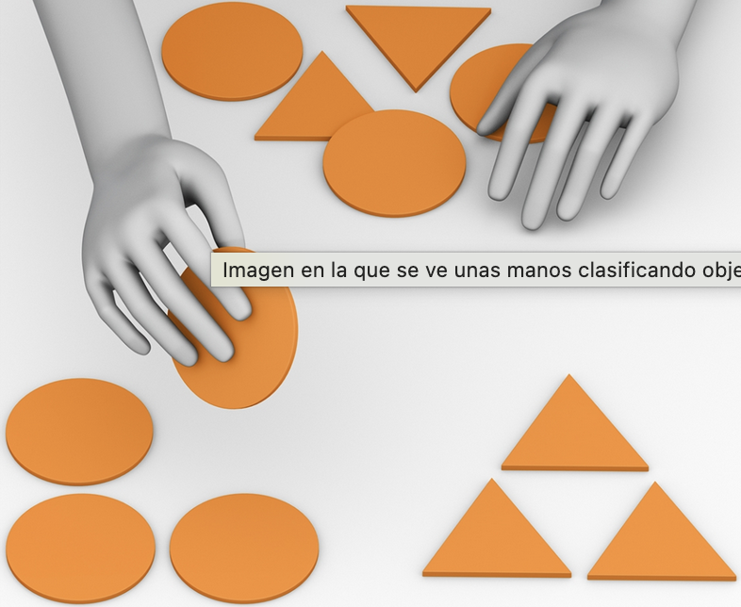
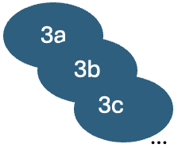

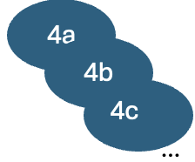
3a
4a
3b
4b
3c
4c
…
…
Documéntate y reflexiona sobre lo que quieres hacer
1
Para cada apartado o subapartado, redacta tu consulta para la IA
3
Revisa cada texto, y también la coherencia entre todos ellos.
4
Crea un índice o lista de apartados y subapartados principales
2
Piensa Organiza Escribe (x N) Verifica (x N)
Intento de mejora

